Slide 1


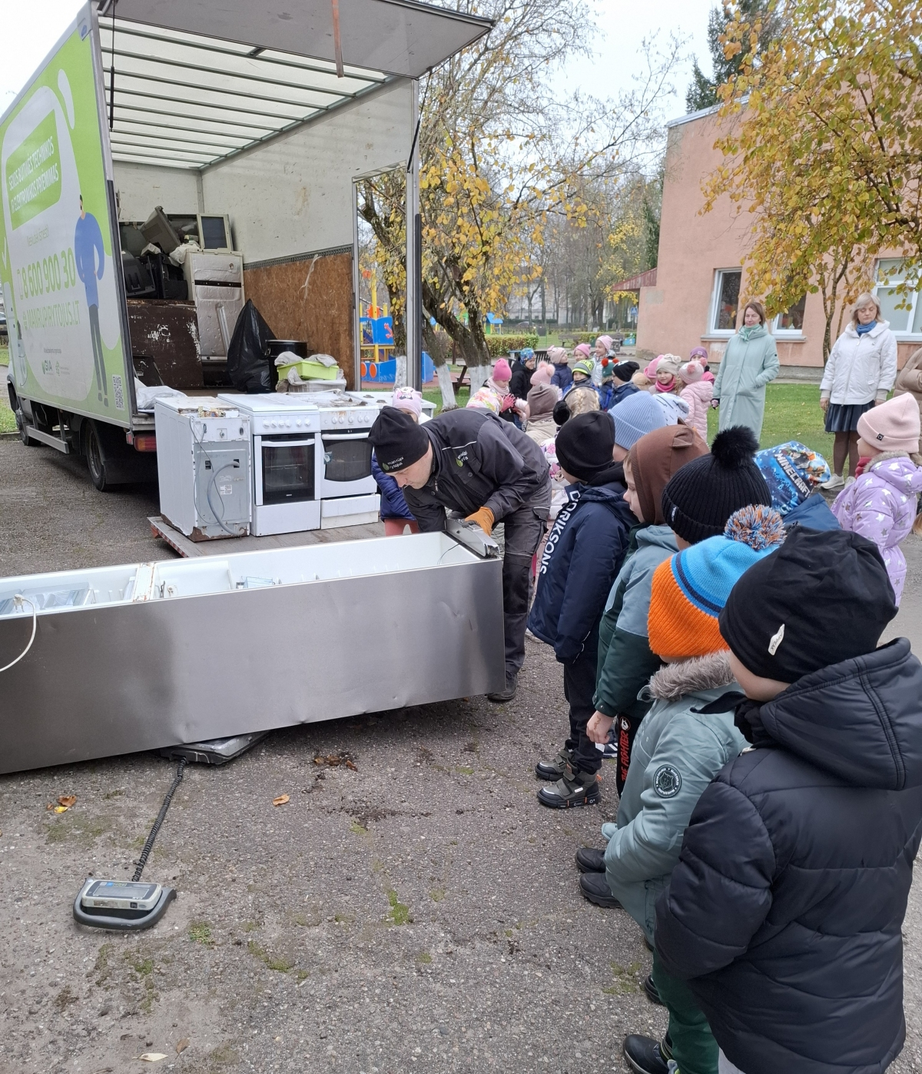
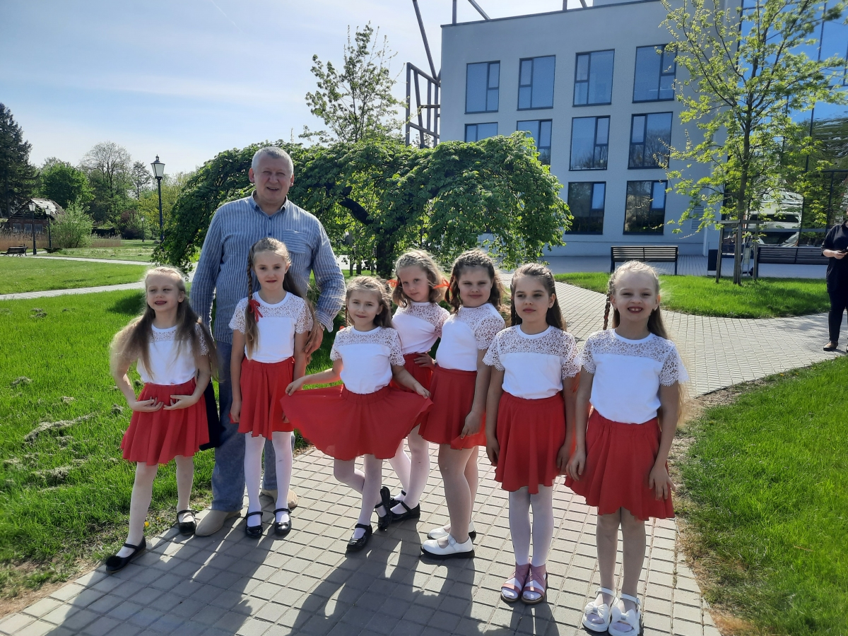


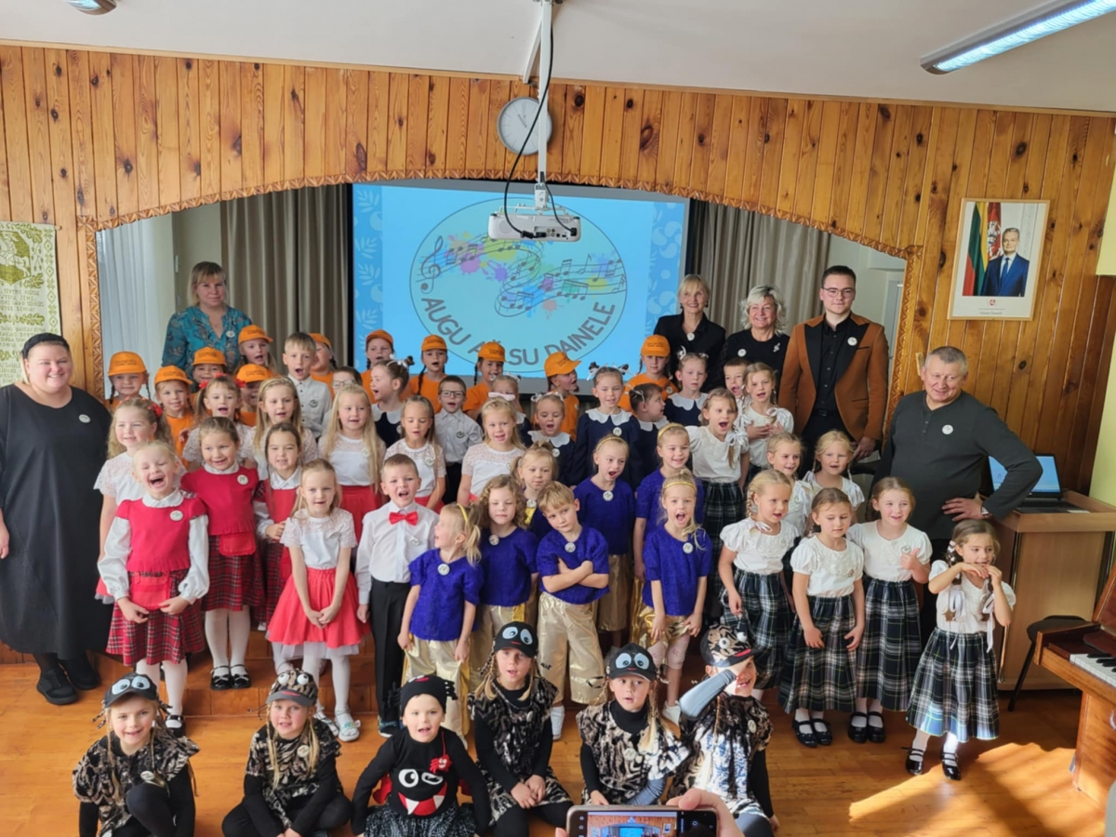
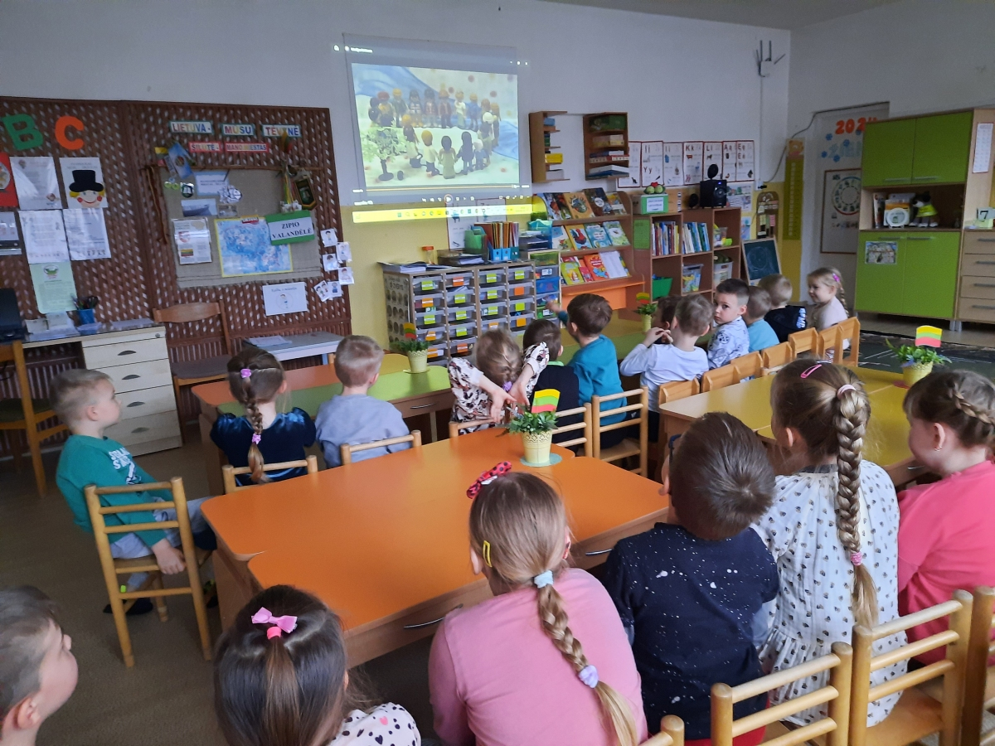

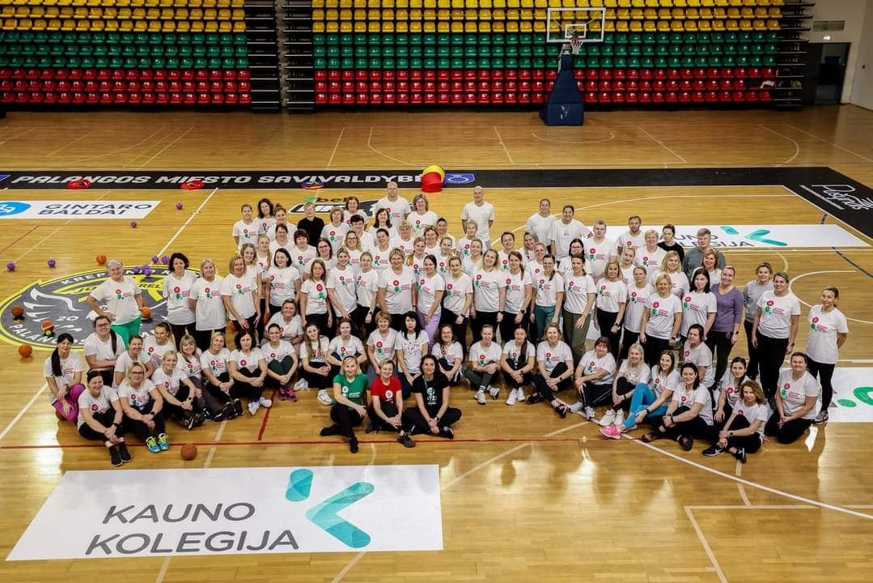

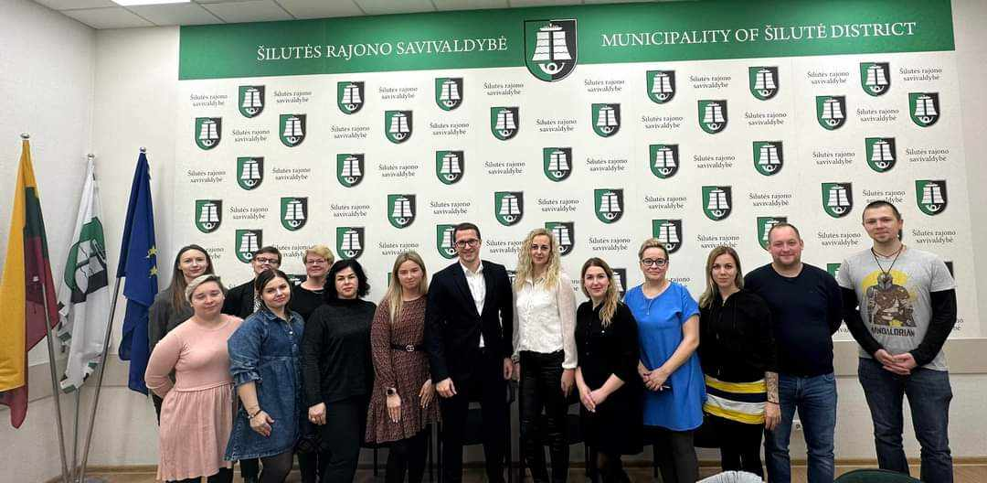


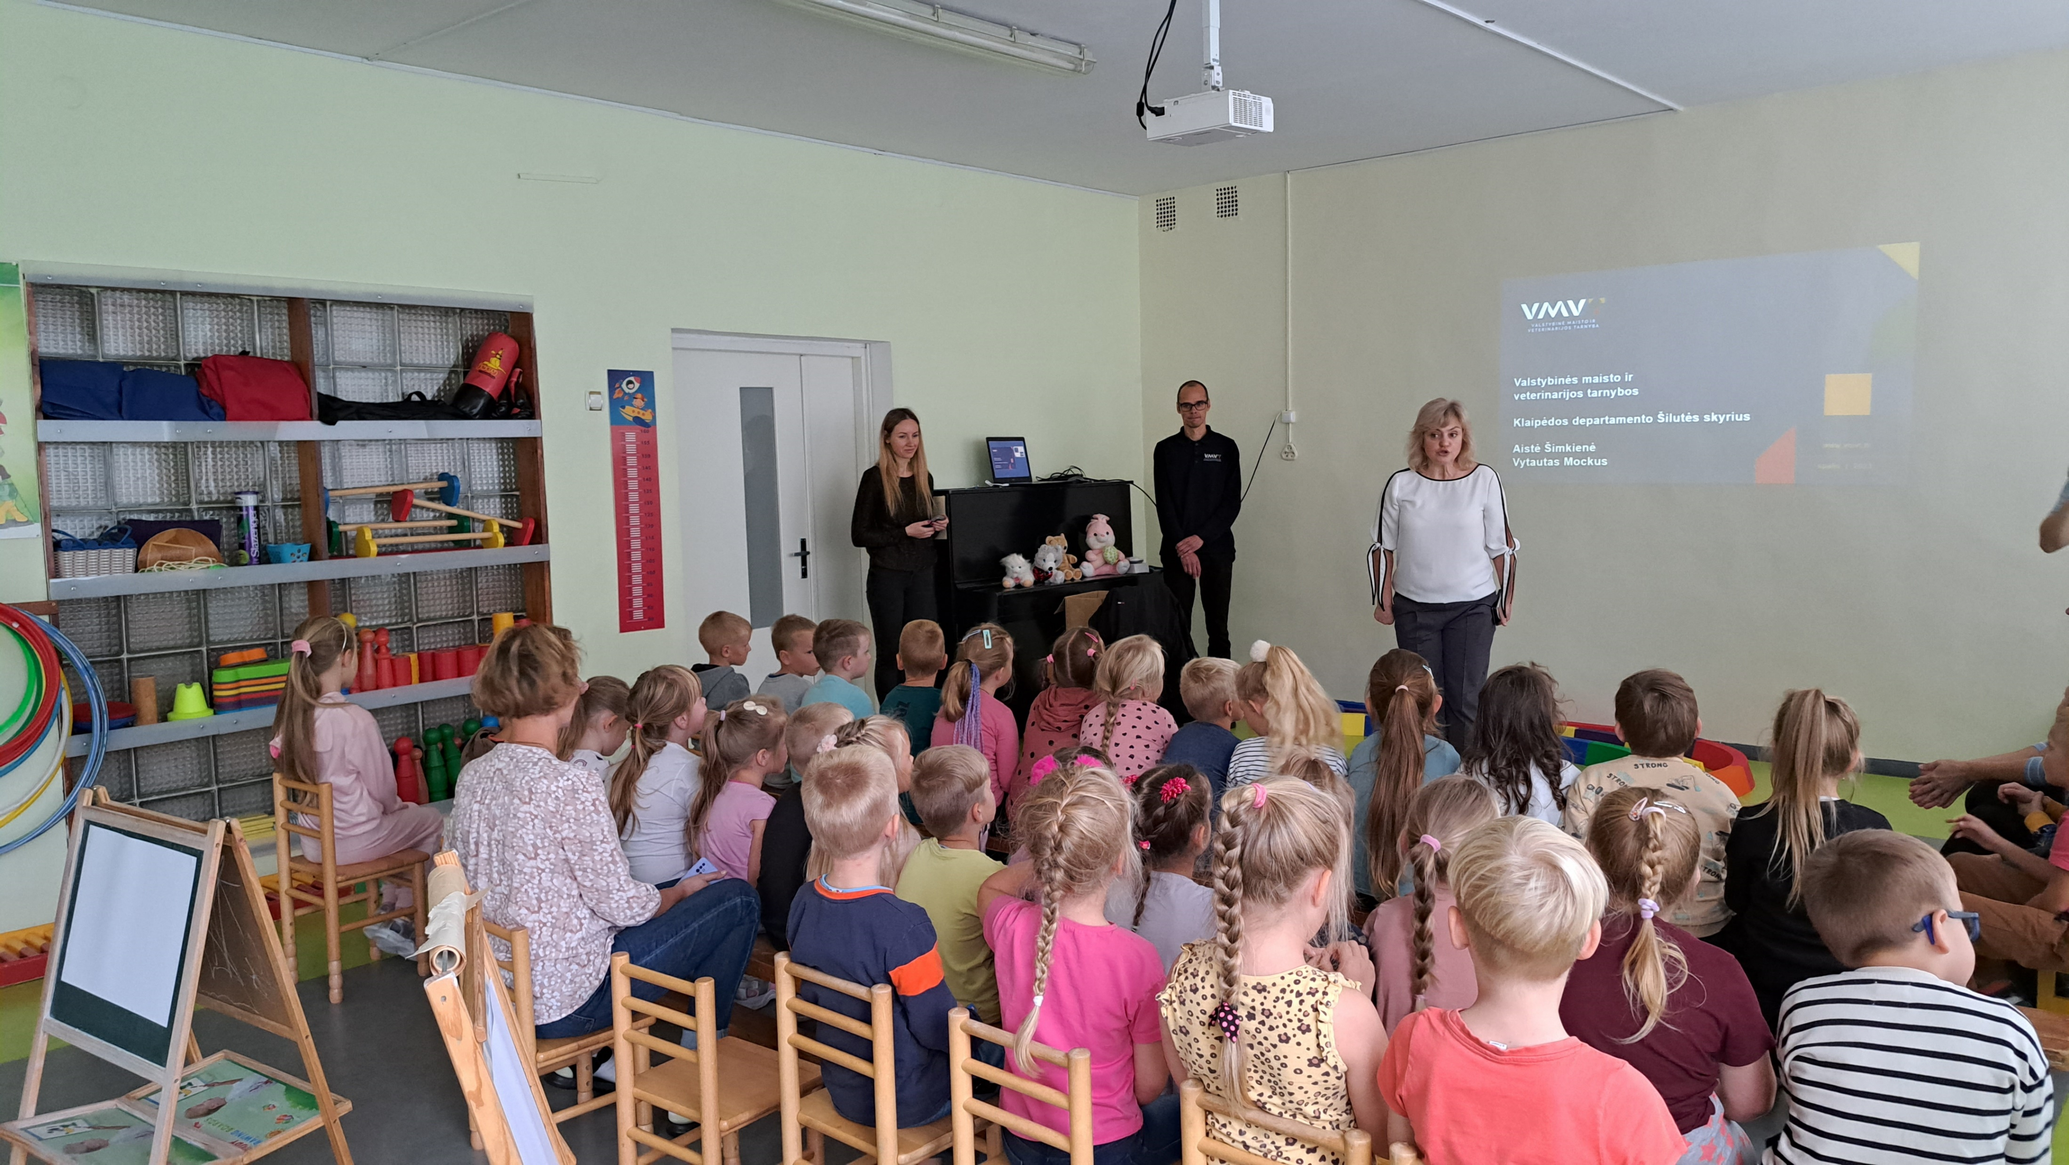
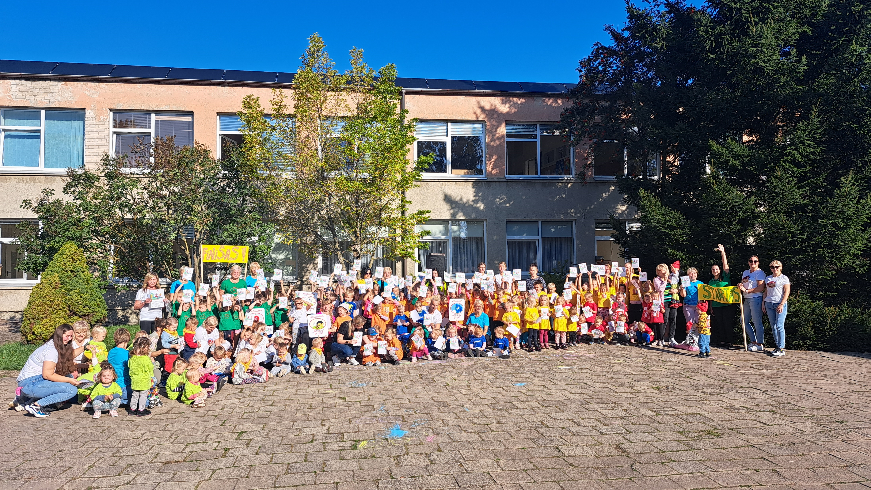
Šilutės l-d „Raudonkepuraitė“ 2024 m. veiklos ataskaita
Misija: Šilutės lopšelis-darželis „Raudonkepuraitė“ - Įstaiga, teikianti kokybiškas ugdymo(si) paslaugas, vadovaujantis priešmokyklinio ir ikimokyklinio ugdymo „Raudonkepuraitės kraitelė" programomis, nuolat atsinaujinančioje aplinkoje.
Vizija: Moderni, besimokanti, bendradarbiaujanti, atvira naujovėms ugdymo(si) Įstaiga, siekianti užtikrinti saugią ir sveiką aplinką visiems bendruomenės nariams.
Svarbiausi rezultatai ir rodikliai:
1. Sėkmingai įgyvendinamos ugdymo programos, mokytojų darbas individualizuojant ir diferencijuojant ugdymo procesą kiekvienam vaikui, organizuojant tradicines šventes ir netradicinio ugdymosi renginius, pramogas, parodas bendruomenėje, meninės raiškos bei sveikatos projektus Įstaigoje, rajone ir respublikoje. 2024 metais plėtotei 26 pedagogai ruošė ugdytinius raiškos ir saviraiškos galimybių plėtotei bei Įstaigos reprezentavimui: respublikos lygmeniu - 95 kartus; rajono lygmeniu – 39 kartus, Įstaigoje - 156 kartus.
2. Teikiama kompleksinė pagalba visiems SUP vaikams pagal jų poreikius ir VGK išvadas, taip pat užtikrinamas nemiegančių vaikų užimtumas.
3. Nuo 2024 m. rugsėjo 1 d. įstaigoje įsteigtas 0,5 psichologo etatas, padidėjo galimybės gauti psichologinę pagalbą (vaikams, mokytojams, šeimoms, darbuotojams).
4. Sėkmingai bendradarbiaujama su įvairiomis institucijomis, socialiniais partneriais.
5. Gerėja Įstaigos materialinė bazė, įsigyjamos edukacinės priemonės atitinkančios 2024 m. švietimo aprūpinimo standartus.
6. Sėkmingai vykdomas Įstaigos ikimokyklinio ugdymo programos „Raudonkepuraitės kraitelė“ atnaujinimo procesas.
7. Sudarytos palankios sąlygos įvairiai vaikų raiškai ir saviraiškai - dalyvaujame rajono, respublikos, tarptautiniuose renginiuose ir projektuose.
8. Tapome priimančia organizacija patirties sklaidai Slovėnijos partneriams, pasirašyta mokytojos stažuotės sutartis su Suomijos darželiu.
9. Didėja visų bendruomenės narių aktyvumas, ypač Įstaigos tarybos ir „Tėvų aktyvo“ veikloje.

